Slide 1


KHỞI ĐỘNG

Slide 2

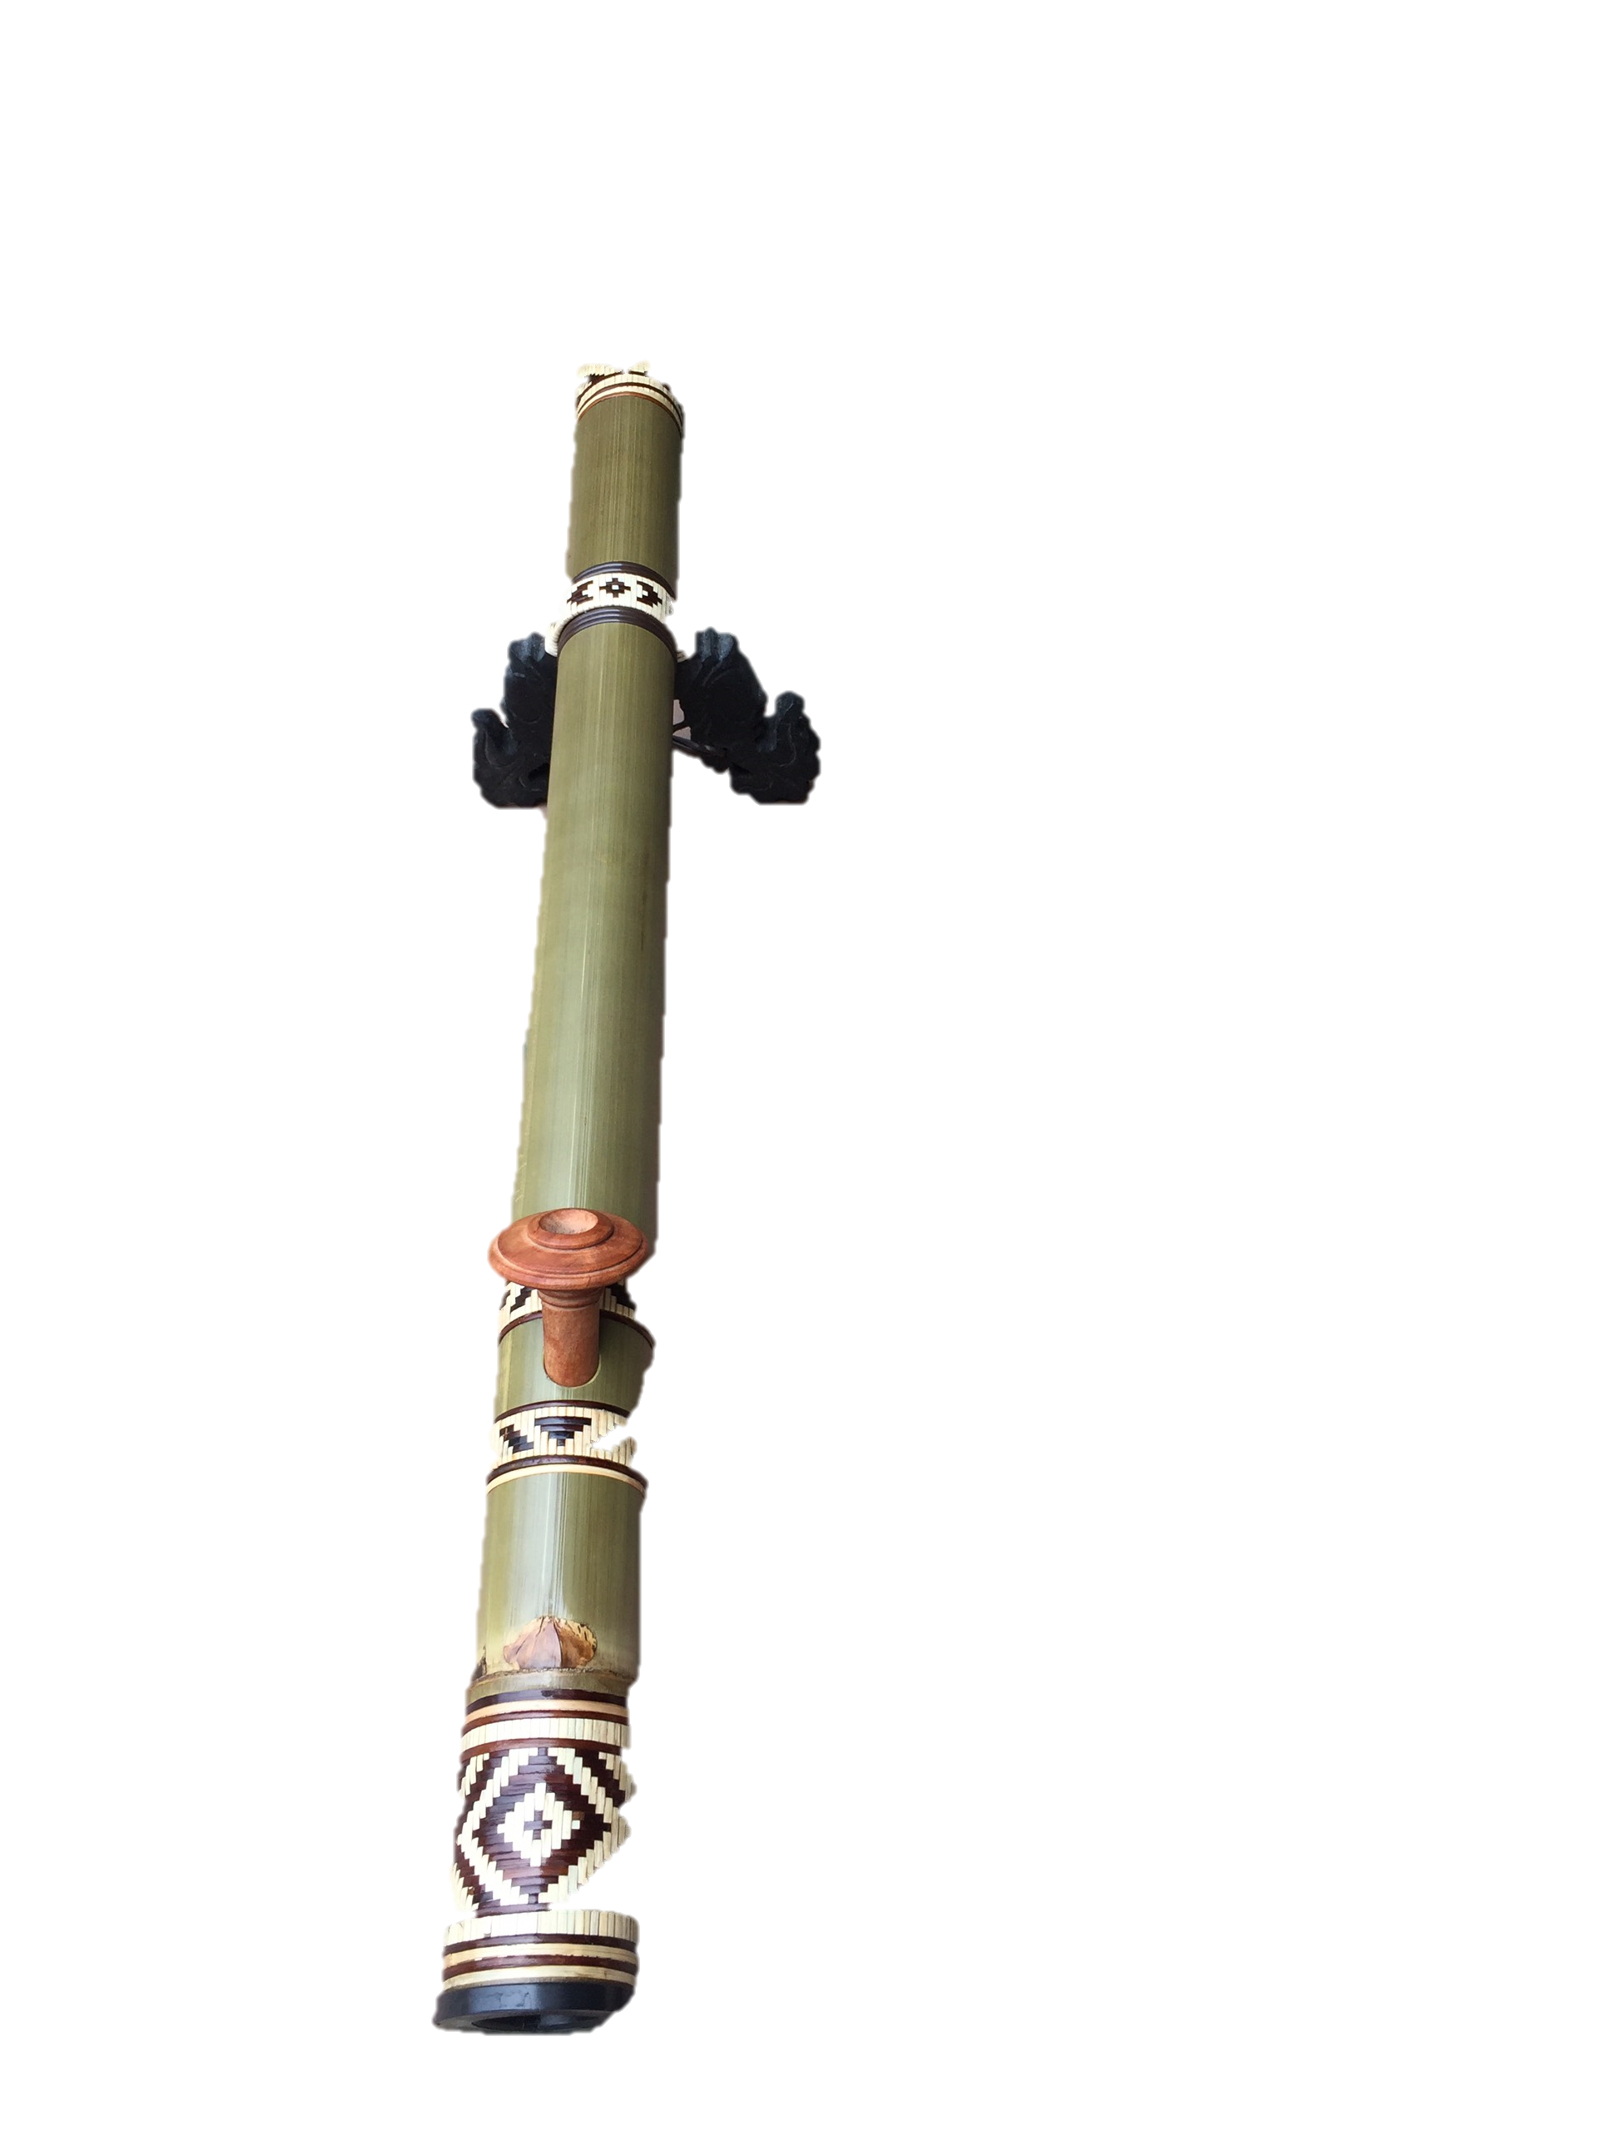
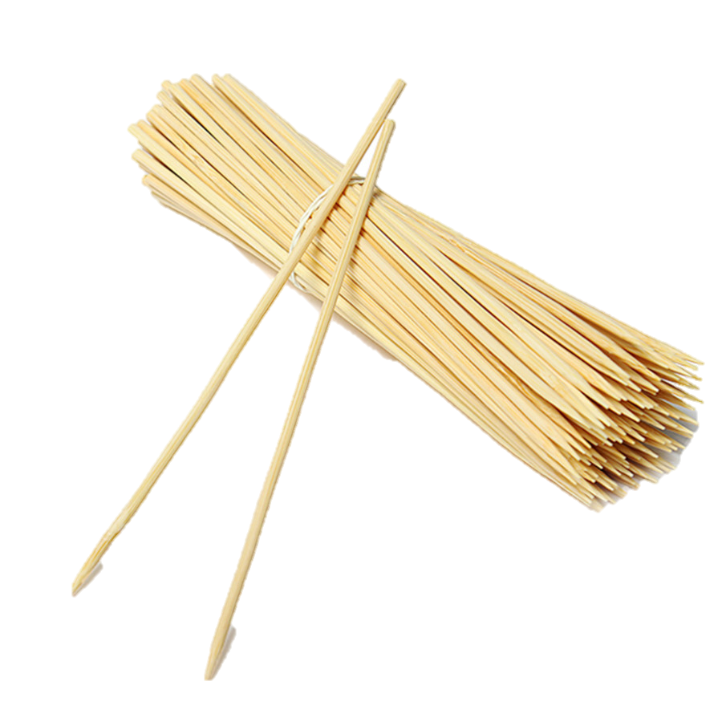
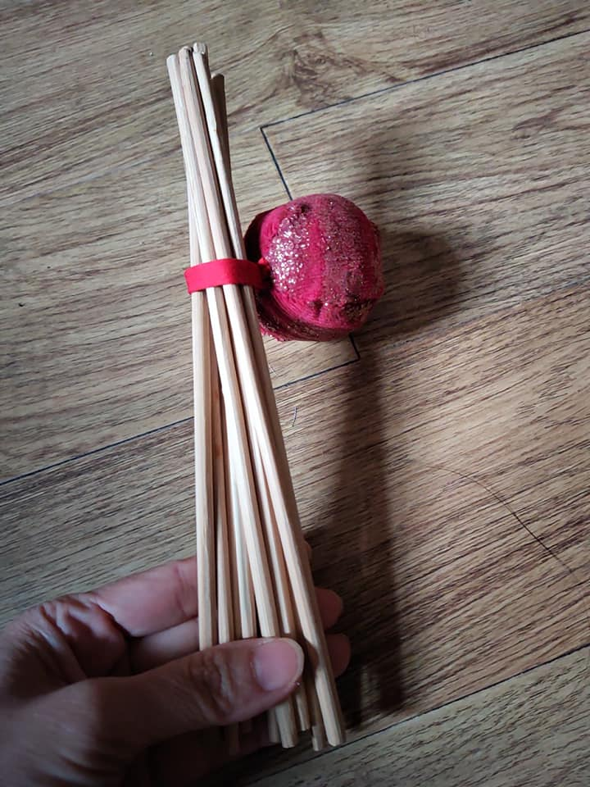
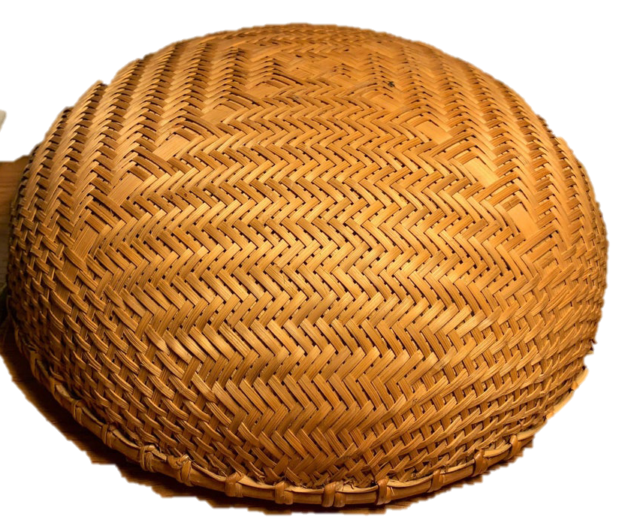
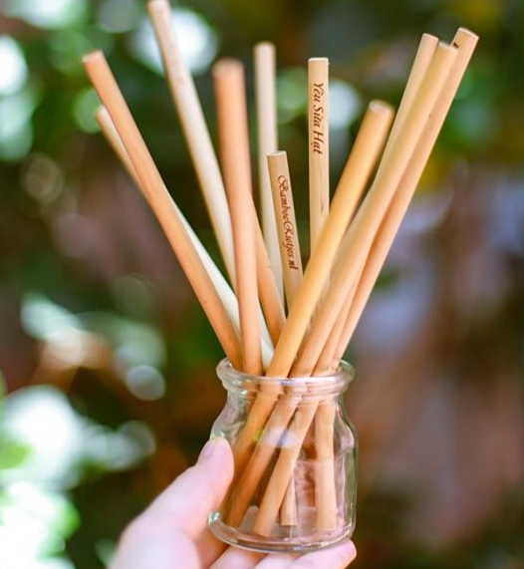
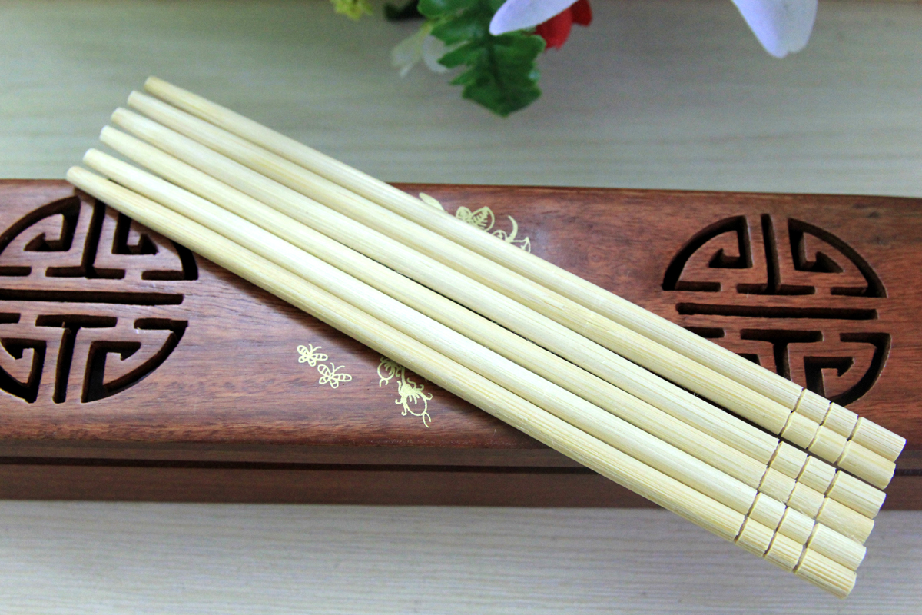
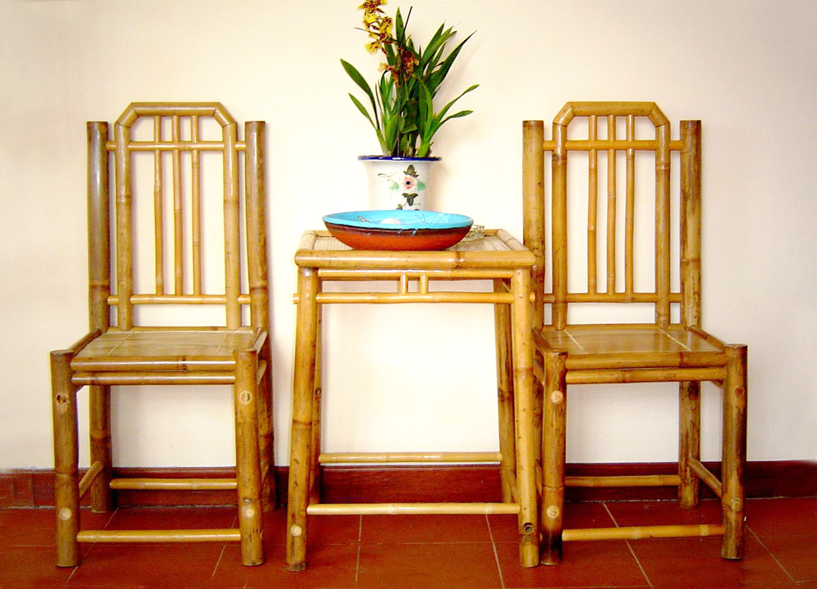
Trong vòng 1 phút, con hãy kể tên những đồ vật có trong ảnh.

Slide 3

- Thúng tre - Tăm tre - Điếu cày tre - Que chuyền - Đũa tre - Bàn ghế tre - Ống hút tre

Slide 4

CÂY TRE VIỆT NAM
Thép Mới

Slide 5
01
HS trình bày được kiến thức khái quát về tác giả, văn bản.
MỤC TIÊU CẦN ĐẠT
02
Hs phân tích được ý nghĩa biểu tượng của cây tre đối với con người Việt Nam.
03
HS bồi dưỡng tình yêu quê hương, đất nước.

Slide 6

I. ĐỌC VĂN BẢN

Slide 7
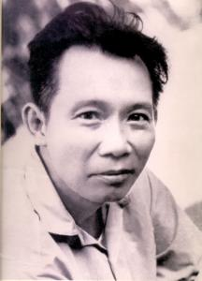
1. Tác giả Thép Mới (1925-1991)
Là nhà văn, nhà báo nổi tiếng.
Phong cách sáng tác: Giàu chất trữ tình, ca ngợi tinh thần yêu nước của nhân dân

Slide 8


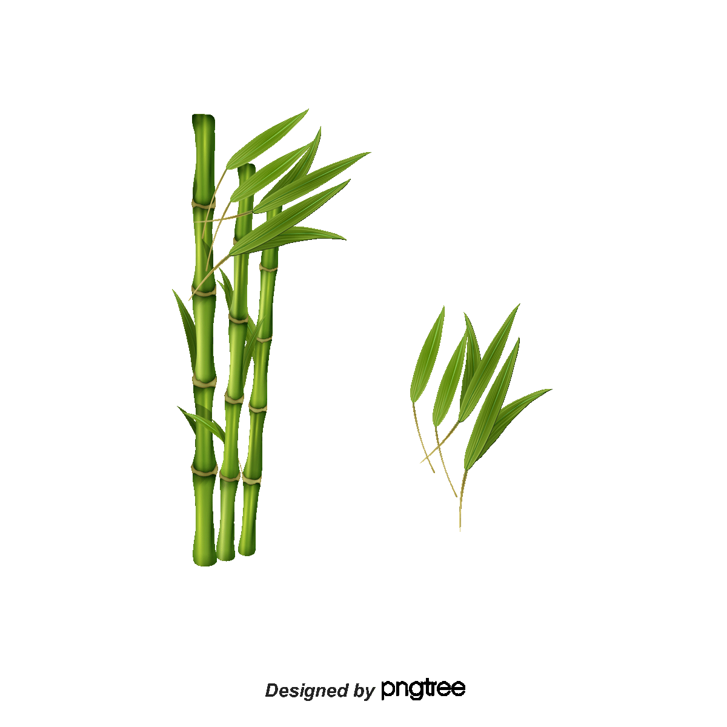
2.
Tác phẩm
Năm sáng tác: 1955
Xuất xứ: Lời bình cho bộ phim “Cây tre Việt Nam” của các nhà điện ảnh Ba Lan
Thể loại: Tùy bút
PTBĐ: Miêu tả + Thuyết minh + Biểu cảm + Nghị luận

Slide 9
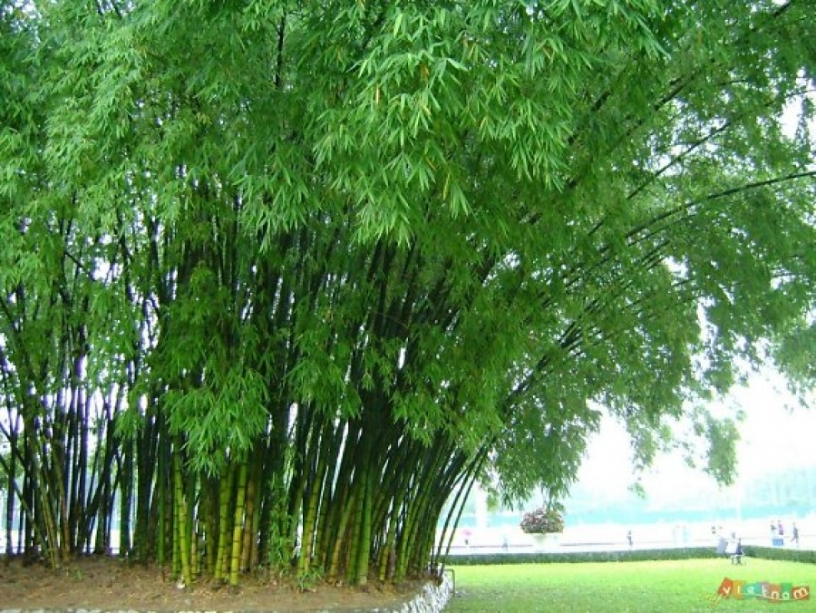
Bố cục
Đoạn 1: Từ đầu → chí khí như người
Đoạn 2: Tiếp → chiến đấu
Đoạn 3:
Còn lại
Vẻ đẹp của tre
Sự gắn bó của cây tre với con người VN
Vai trò của tre ở hiện tại và tương lai
Cây tre là biểu tượng của con người Việt Nam:ngay thẳng,thuỷ chung,can đảm.

Slide 10

II. KHÁM PHÁ VĂN BẢN

Slide 11

1. Vẻ đẹp của cây tre
Hình dáng
Măng mọc thẳng.
Màu sắc
Xanh tốt.
Màu tươi nhũn nhặn.
Phẩm chất
Mộc mạc
Cứng cáp, dẻo dai, vững chắc.
Thanh cao, giản dị, chí khí như người.
Cây tre gần gũi, thân thuộc.
Cây tre mang những đức tính của con người Việt Nam.
Nghệ thuật
Nhân hóa

Slide 12



2. Cây tre với đời sống con người Việt Nam
Trong
Cuộc sống SH, LĐ
Trong đời
sống tinh
thần
Trong
chiến đấu

Slide 13



2. Cây tre với đời sống con người Việt Nam
Hình thức: 5-6HS/nhóm.
Trình bày: Gạch ý, sơ đồ tư duy.
Thời gian: 5 phút
Thời gian trình bàu: 2 phút/nhóm
Nhóm 1
Em hãy tìm những chi tiết nói về sự gắn bó của cây tre trong đời sống sinh hoạt, lao động con người Việt Nam
Nhóm 2
Em hãy tìm những chi tiết nói về sự gắn bó của cây tre trong đời sống tinh thần của con người Việt Nam
Nhóm 3
Em hãy tìm những chi tiết nói về cây tre gắn bó với chiến đấu của con người Việt Nam.

Slide 14

2. Cây tre với đời sống con người Việt Nam
a. Cây tre trong đời sống sinh hoạt, lao động.
Tre ăn ở với người đời đời, kiếp kiếp
Dưới bóng tre, người dân dựng nhà, dựng cửa, vỡ ruộng, khai hoang.
Tre giúp người trăm nghìn công việc.
Tre là cánh tay của người nông dân.
Tre thân thiết, gắn bó, hỗ trợ trong đời sống sinh hoạt, lao động.

Slide 15

2. Cây tre với đời sống con người Việt Nam
b. Cây tre trong đời sống tinh thần.
Dưới bóng tre, gìn giữ nền văn hóa lâu đời.
Tre bắc cầu cho tình duyên đôi lứa.
Tre là nguồn vui của tuổi thơ.
Tre gắn bó từ lúc lọt lòng đến lúc xuôi tay.
Cây tre gần gũi, thân thuộc với mọi lứa tuổi, đem lại niềm vui cho tất cả mọi người.

Slide 16

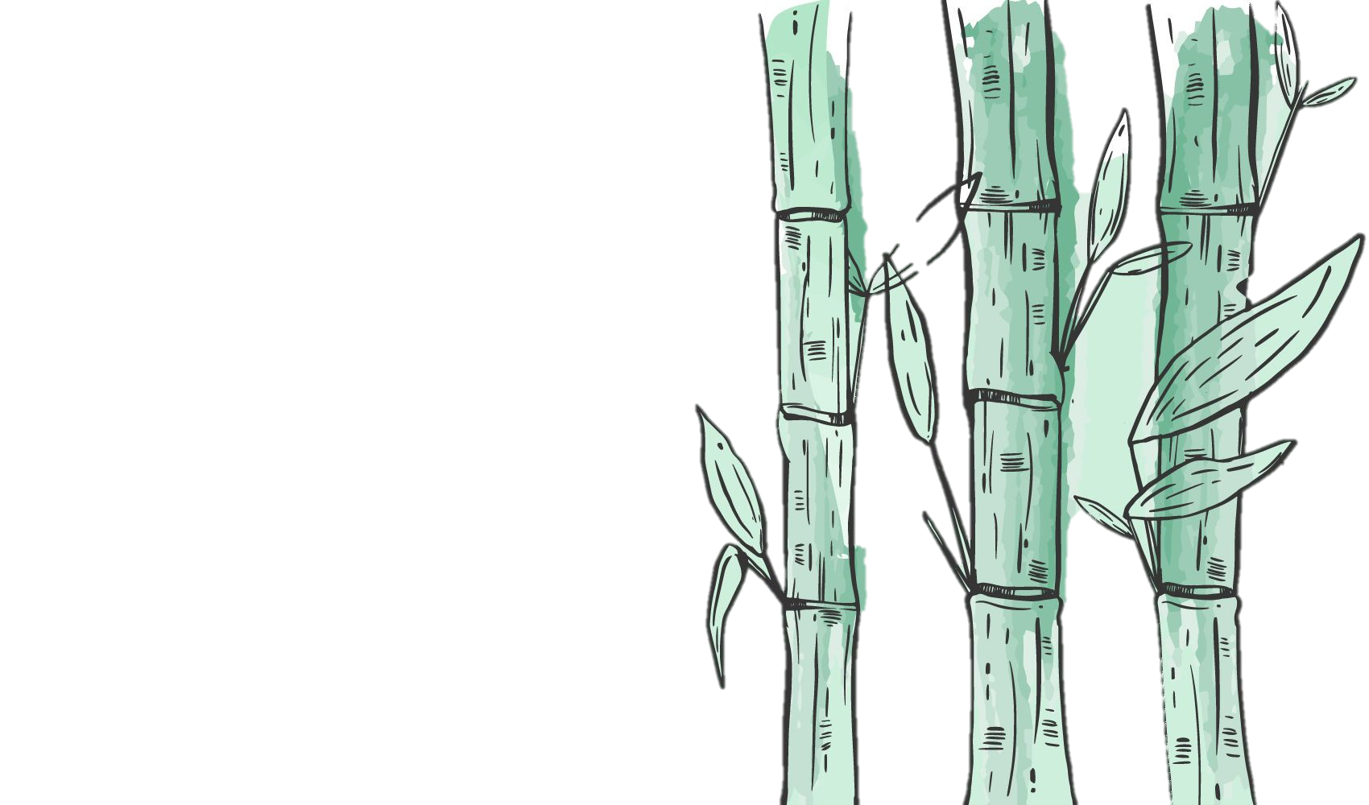
2. Cây tre với đời sống con người Việt Nam
c. Cây tre trong chiến đấu.
Tre là vũ khí.
Tre xung phong vào xe tăng, đại bác.
Tre giữ làng, giữ nước, giữ mái nhà tranh, giữ đồng lúa chín.
Tre hy sinh bảo vệ con người.
Nghệ thuật
Nhân hóa, điệp ngữ.
Tre đồng hành, tre cùng chiến đấu từ những ngày dựng nước, giữ nước với con người Việt Nam.

Slide 17



2. Cây tre với đời sống con người Việt Nam
a. Cây tre trong đời sống sinh hoạt, lao động.
Tre gắn bó, đồng hành, thủy chung với người dân Việt Nam trên mọi nẻo đường, trong mọi hoàn cảnh.
b. Cây tre trong đời sống tinh thần
c. Cây tre trong chiến đấu.

Slide 18
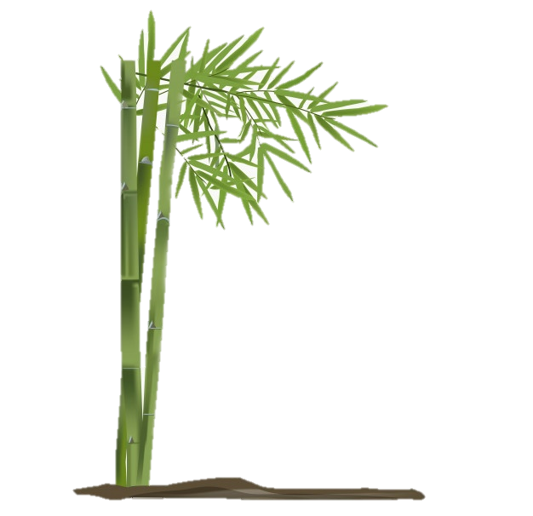
3. Vị trí của tre trong tương lai
Tre vẫn là bóng mát.
Tre vẫn mang khúc hát tâm tình.
Tiếng sáo diều tre cao vút mãi.
Khẳng định vị trí, sức sống và vai trò của cây tre.
Cây tre mang những đức tính của người hiền là tượng trưng cao quý của dân tộc Việt Nam.
Cây tre là tượng trưng của con người Việt Nam, dân tộc Việt Nam.

Slide 19
TỰ SUY NGẪM
Nội dung văn bản
Liên hệ cá nhân
Sau khi học xong văn bản Cây tre Việt Nam, em thấy tác giả Thép Mới mong muốn gửi gắm tới người đọc ý nghĩa gì?
Riêng với bản thân em, sau khi hoàn thành khám phá văn bản, em có thêm cho bản thân điều gì đặc biệt?

